Slide 1
Прва крагујевачка гимназија
Растављање полинома на чиниоце
Ментор: Студент:
Јасмина Мицић Надица Милетић
Крагујевац, 2017.

Slide 2

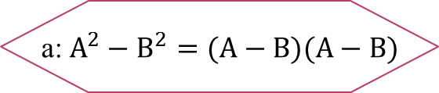
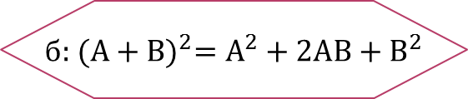
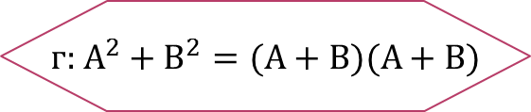
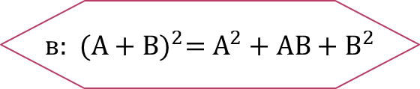
Која од наведених формула представља квадрат бинома?
а: $A^{2}−B^{2}=(A−B)(A−B)$
б: ${(A+B)}^{2}=A^{2}+2AB+B^{2}$
в: ${(A+B)}^{2}=A^{2}+AB+B^{2}$
г: $A^{2}+B^{2}=(A+B)(A+B)$

Slide 3

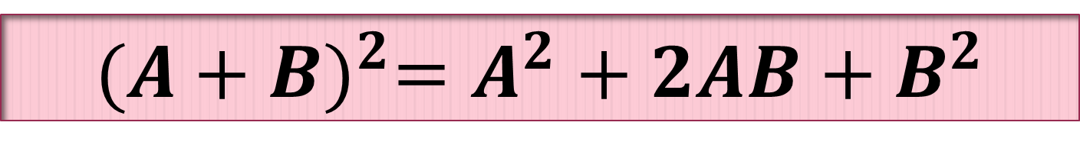
То је тачан одговор!
$${(A+B)}^{2}=A^{2}+2AB+B^{2}$$

Slide 4

Покушај поново!

Slide 5
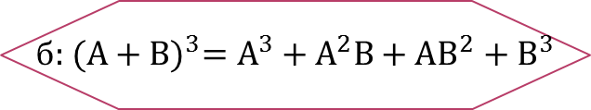
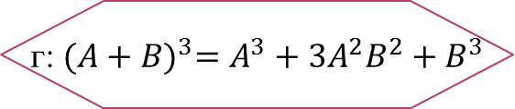
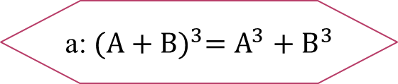
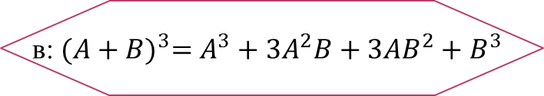
Пронађи формулу за куб збира.
а: ${(A+B)}^{3}=A^{3}+B^{3}$
б: ${(A+B)}^{3}=A^{3}+A^{2}B+AB^{2}+B^{3}$
в: ${(A+B)}^{3}=A^{3}+3A^{2}B+3AB^{2}+B^{3}$
г: ${(A+B)}^{3}=A^{3}+3A^{2}B^{2}+B^{3}$

Slide 6
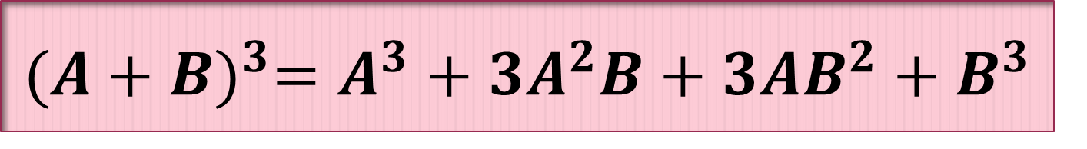
То је тачан одговор!
$${(A+B)}^{3}=A^{3}+3A^{2}B+3AB^{2}+B^{3}$$

Slide 7
Покушај поново!

Slide 8
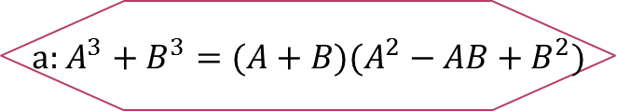
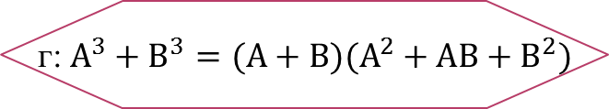
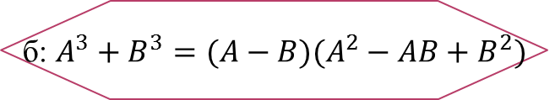
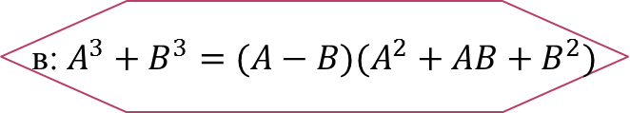
Пронађи формулу за збир кубова.
а: $A^{3}+B^{3}=(A+B)(A^{2}−AB+B^{2})$
б: $A^{3}+B^{3}=(A−B)(A^{2}−AB+B^{2})$
в: $A^{3}+B^{3}=(A−B)(A^{2}+AB+B^{2})$
г: $A^{3}+B^{3}=(A+B)(A^{2}+AB+B^{2})$

Slide 9
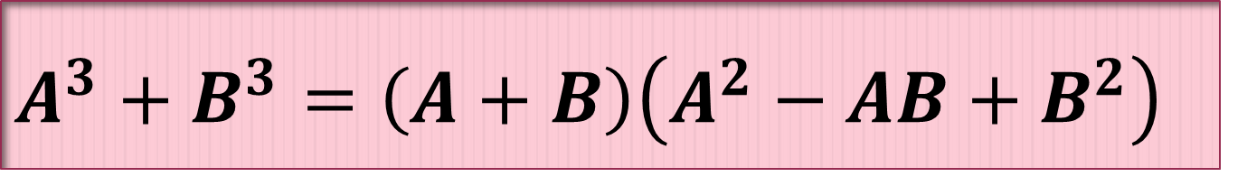
То је тачан одговор!
$A^{3}+B^{3}=\left(A+B\right)\left(A^{2}−AB+B^{2}\right)$

Slide 10
Покушај поново!

Slide 11
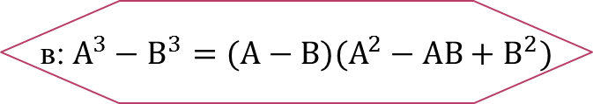
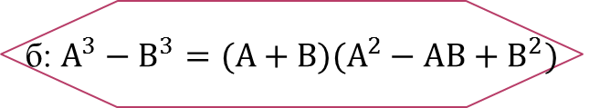
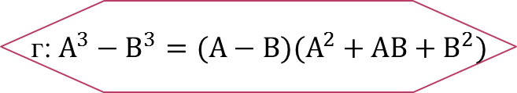
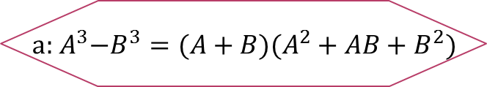
Пронађи формулу за разлику кубова.
а:${ A}^{3}−B^{3}=(A+B)(A^{2}+AB+B^{2})$
б: $A^{3}−B^{3}=(A+B)(A^{2}−AB+B^{2})$
в: $A^{3}−B^{3}=(A−B)(A^{2}−AB+B^{2})$
г: $A^{3}−B^{3}=(A−B)(A^{2}+AB+B^{2})$

Slide 12
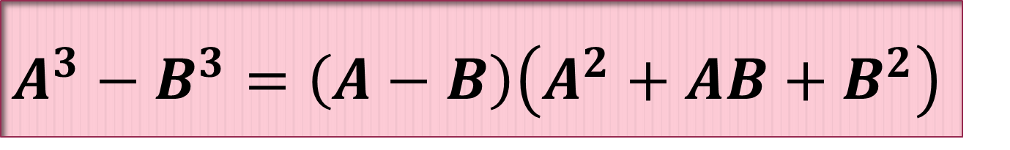
То је тачан одговор!
$A^{3}−B^{3}=\left(A−B\right)\left(A^{2}+AB+B^{2}\right)$

Slide 13
Покушај поново!

Slide 14
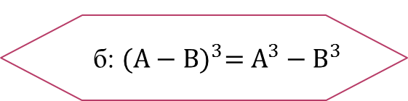
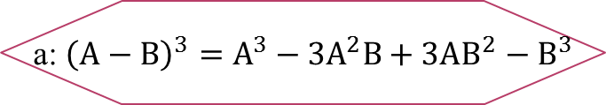
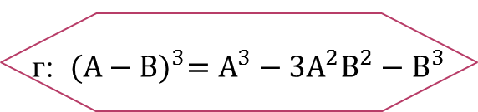
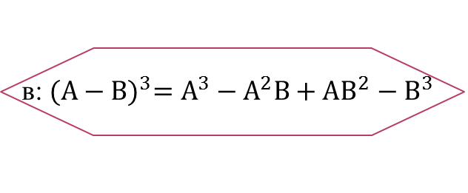
Пронађи формулу за куб разлике.
а: ${\left(A−B\right)}^{3}=A^{3}−3A^{2}B+3AB^{2}−B^{3}$
б: ${(A−B)}^{3}=A^{3}−B^{3}$
в: ${(A−B)}^{3}=A^{3}−A^{2}B+AB^{2}−B^{3}$
г: ${(A−B)}^{3}=A^{3}−3A^{2}B^{2}−B^{3}$

Slide 15
Покушај поново!

Slide 16
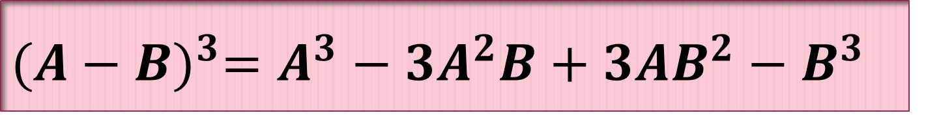
То је тачан одговор!
${(A−B)}^{3}=A^{3}−3A^{2}B+3AB^{2}−B^{3}$

Slide 17
Хвала на пажњи!

